Slide 1
Terasology
Análise do projeto de open source em relação à engenharia de software
Diogo Moura – up2013 Filipa Ramos – up201305378 Inês Santos – up2013 Sérgio Domingues – up2013
Turma 6 – Engenharia de Software
Faculdade de Engenharia da Universidade do Porto

Slide 2
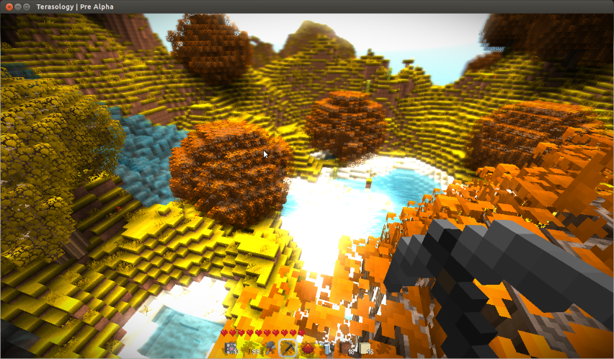
Terasology
Processo de Desenvolvimento do Software
Modelo a aplicar
BDD (Behaviour Driven-Development)
Processo
Fork the project
Issue a pull request
Ferramentas usadas
Jenkins
Issue tracking
Pull request
Terasology é um jogo de tributo ao Minecraft.
Objetivos:
- estudo da criação de terreno 3D;
- aprofundar o conhecimento das técnicas de rendering em Java usando a biblioteca de desenvolvimento de jogos LWJGL .

Slide 3
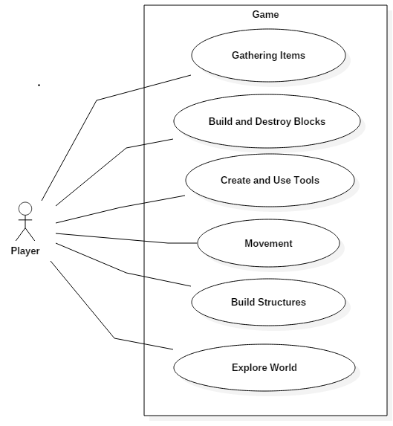
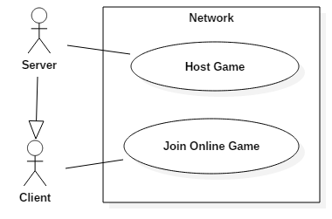
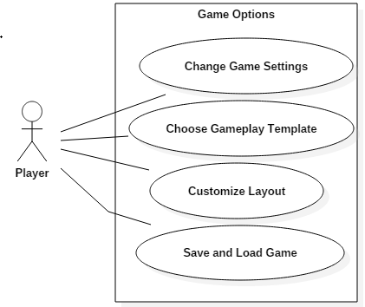
Requisitos
Fork
Pull request
Revisão
Aceitação
Processo:
1. Sugestão
Alguém posta uma sugestão na thread respetiva no fórum.
2. Avaliação
A sugestão é avaliada por vários membros.
3. Design
Começam a ser delineados os aspetos técnicos.
4. Implementação
Começa a ser implementada a ideia em código.
5. Gestão de Módulos
Avaliar o conceito de forma a decidir qual o objetivo
Módulo – module forum;
Arte – art forum;
Arquitetura – Core Projects forum.
6. Lançamento
Validação:
Use Cases:

